Slide 1
Politiche Europee sull'Open Science: Parte 1, Accesso Aperto alla Letteratura Scientifica
Emma Lazzeri
Istituto di Scienza e Tecnologie dell’Informazione
Consiglio Nazionale delle Ricerche
OpenAIRE NOAD, Nodo Italiano RDA
@RDA_Europe
@openaire_eu

Slide 2
Open Access
«accesso online libero e senza restrizioni ai risultati della ricerca (testi e dati)»
Corso Open Science, Open Access, Fair Data | Pisa, CNR | 8-9 maggio 2019

Slide 3
La Commissione Europea e l’Open Access
Per tutti i progetti del programma Horizon 2020 e per il prossimo programma quadro Horizon Europe
Corso Open Science, Open Access, Fair Data | Pisa, CNR | 8-9 maggio 2019

Slide 4
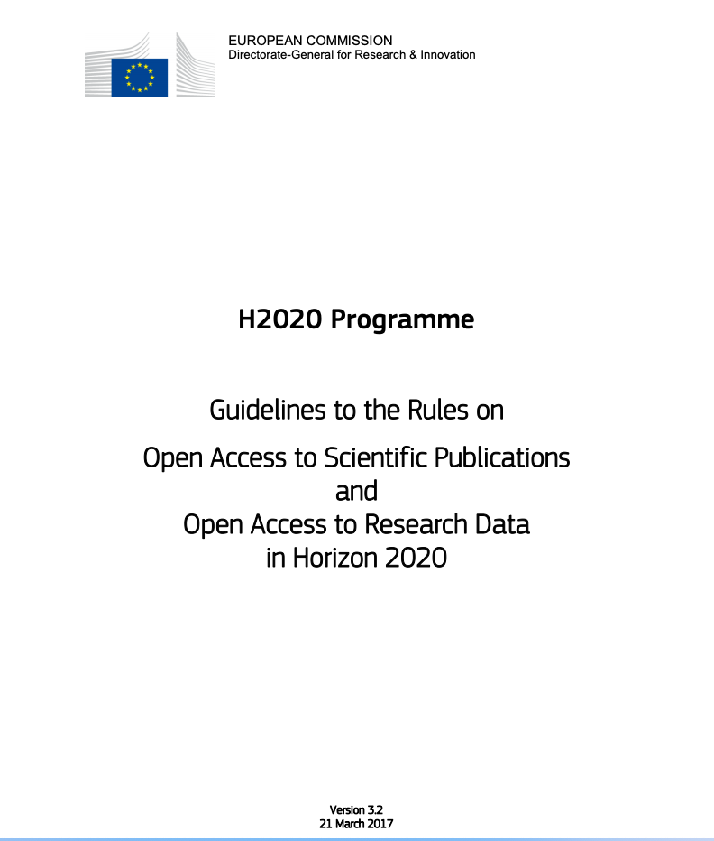
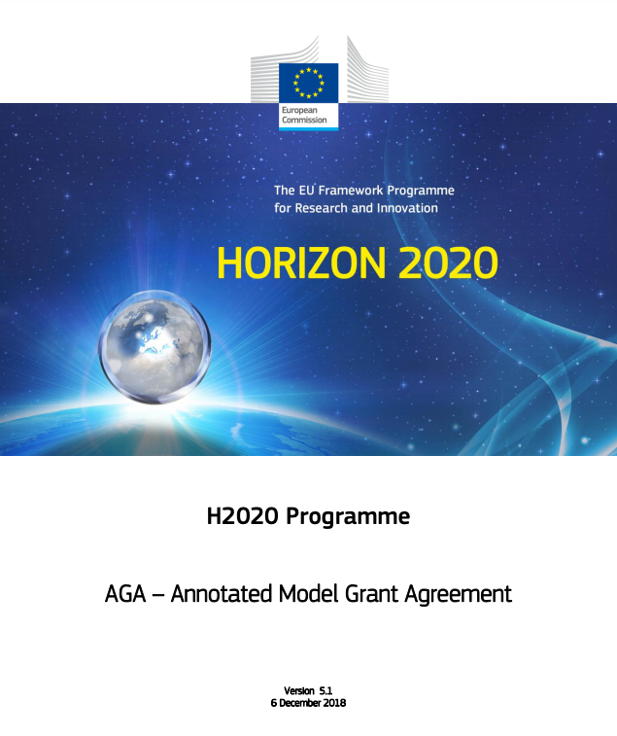
Riferimenti normativi
Article 29.2 of the Model Grant Agreement
Guidelines to the Rules on Open Access to Scientific Publications and Open Access to Research Data in Horizon 2020

Slide 5
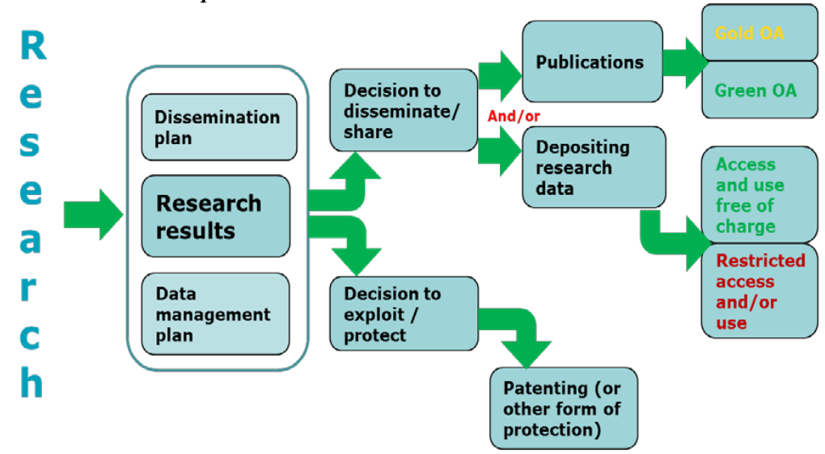
Chiunque sia finanziato da H2020
Deve decidere se Pubblicare o Sfruttare Commercialmente i Risultati della Ricerca (Brevettare)
Guidelines to the Rules on Open Access to Scientific Publications and Open Access to Research Data in Horizon 2020
Corso Open Science, Open Access, Fair Data | Pisa, CNR | 8-9 maggio 2019

Slide 6
Il mandato della CE sull’Open Access alla letteratura scientifica
Open by mandate: obbligo accesso aperto a tutte le pubblicazioni scientifiche peer-reviewed
Periodo di Embargo per l’accesso fino a 6 (12 per SSH) mesi
Cosa depositare
Post Print o Versione dell’Editore (machine-readable electronic copy)
Metadati con riferimento al progetto
Dove depositare
In un repository che rispetti le linee guida di OpenAIRE
Open by mandate
Corso Open Science, Open Access, Fair Data | Pisa, CNR | 8-9 maggio 2019

Slide 7
Attenzione alle Sanzioni!
Riduzione o sospensione dei pagamenti del Grant [Art. 43 del Grant Agreement]

Slide 8
Open Access in pratica / passo 1
Ci sono 4 passaggi:
DEPOSITARE la versione finale referata del lavoro, in formato leggibile alle macchine, al più tardi al momento della pubblicazione, in un ARCHIVIO OPEN ACCESS
→ elenco dei possibili archivi in OpenAIRE, chi non trova archivio istituzionale o disciplinare può usare Zenodo, gestito dal CERN
→ il deposito serve per conservazione / text e data mining: VA FATTO SEMPRE, ANCHE SE SI PUBBLICA SU RIVISTA OPEN ACCESS

Slide 9
Open Access in pratica / passo 2
RENDERE OPEN IL TESTO ENTRO 6 MESI (scienze esatte) o 12 MESI (scienze umane e sociali)
Consultare il portale Sherpa Romeo e l’eventuale copyright firmato per avere informazioni sulla policy Open Access dell’editore e della rivista:
→ se la rivista è nativamente Open Access oppure prevede un embargo inferiore ai 6/12 mesi non ci sono problemi

Slide 10
Open Access in pratica / passo 2 (bis)
→ se l’embargo previsto dall’editore è superiore, allora bisogna
pubblicare su una rivista Open Access
pubblicare sulla rivista già scelta, ma utilizzando la Open Choice prevista dagli editori commerciali
utilizzare la possibilità fornita da alcuni editori che consentono di depositare in uno specifico repository il post-print senza embargo
contrattare con l’editore (preferibilmente PRIMA di firmare il copyright) un diverso embargo (seguendo la clausola fornita dalla CE)

Slide 11
Open Access in pratica / passo 2 (tris)
Se si deve optare per la Open Choice e ci sono spese per le APC, Article Processing Charges, le spese di pubblicazione SONO RIMBORSABILI
→ purché PREVISTE NEL BUDGET INIZIALE COME “COSTI DI DISSEMINAZIONE”
→ purché effettuate NEL CORSO DEL PROGETTO
Annotated Model Grant Agreement, Cap. 3, Art. 6.2.D3 - Costi di beni e servizi (p.84)
dissemination costs (including regarding open access to peer - reviewed scientific publications , e.g. article processing o r equivalent charges , costs related to open access to research data and related costs , such as data maintenance or storage and conference fees for presenting project - related research)

Slide 12
Open Access in pratica / passi 3 e 4
3. i dati bibliogafici devono sempre contenere
un campo “European Union (EU)” e “Horizon 2020”
il nome dell’azione, l’acronimo del progetto e il numero di grant
la data di pubblicazione e il periodo di embargo se richiesto
un identificativo persistente (DOI, handle..)
4. potendo, depositare i dati che confermano la ricerca

Slide 14
The Open Access Infrastructure
for Research in Europe (OpenAIRE) is the recommended entry point for researchers to determine what repository to choose.
It also offers support services for researchers, such as the National Open Access Desks.
Guidelines to the Rules on Open Access to Scientific Publications and Open Access to Research Data in Horizon 2020

Slide 15
OpenAIRE nello sviluppo dell’Open Science
FP7 pilot
H2020
Horizon Europe
Open Science will be the modus operandi
OA by default for data
OA pilot for data
OA to ALL publications
H2020
OA publications pilot
Notes:
Horizon Europe (FP9): More openness: The principle of 'open science' will become the modus operandi of Horizon Europe, requiring open access to publications and data. This will assist market uptake and increase the innovation potential of results generated by EU funding.

Slide 16
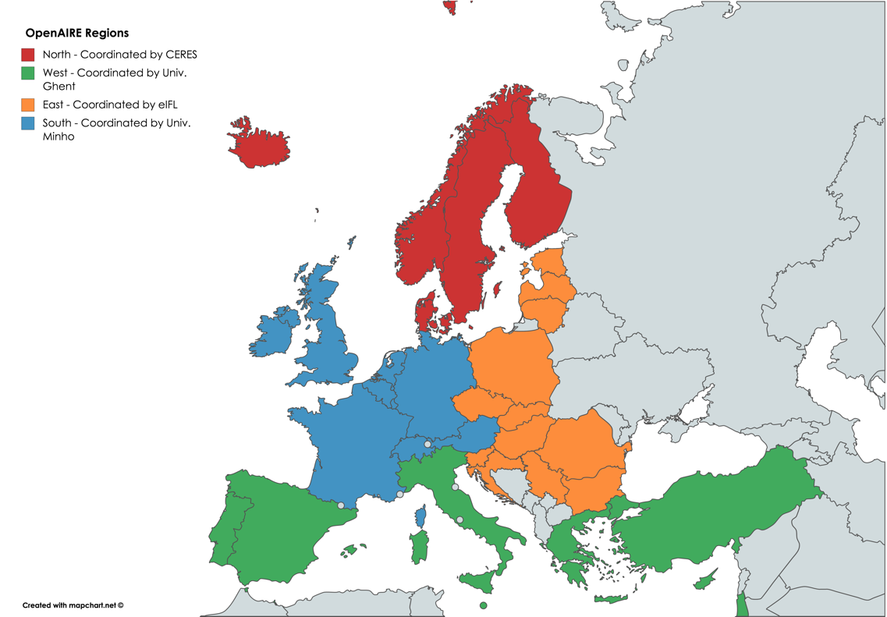
OpenAIRE: Chi Siamo?
e-Infrastructure / e-Science Service Providers
34 National Open Access Desks
CNR-ISTI
Athena RC
ICM
CERN
Univ. of Bielefeld
Univ. of Bonn
Istituzioni esperte in OA
Legal Experts
Univ. of Glasgow / Licenses Athena RC / GDPR
Coordination & Regional Offices
Data Communities
Univ. of Gottingen
Univ. of Minho
Univ. of Gent
Unit
eIFL
EPOS-IT
Elixir-GR
DARIAH-DE
+ 5 more targeted research communities
Citizen Science
Open Innovation
EllinoGermaniki
Athena RC

Slide 17
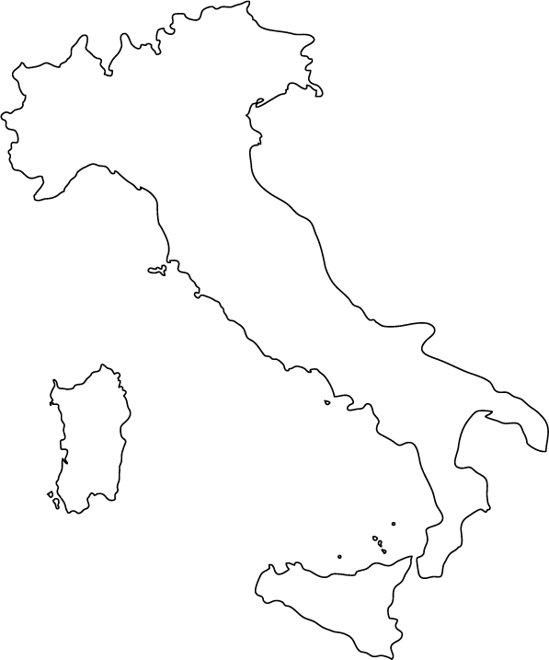
OpenAIRE NOAD in Italy
Elena Giglia Unità di progetto Open Access Direzione Ricerca e Terza Missione Universita' degli Studi di Torino
noad-it@openaire.eu
Emma Lazzeri CNR – Istituto di Scienze e Tecnologie dell’Informazione Pisa
It’s people that makes the difference!

Slide 18
Una e-Infrastructure Europea
Social + technical links
Per accompagnare la comunicazione scientifica verso una scienza
aperta e riproducibile

Slide 19
Cosa fa OpenAIRE?
Implementa ed allinea politiche per l‘Open Science in Europa e nel mondo
Sviluppa servizi per includere l’Open Science nei workflow dei ricercatori
Forma per l’Open Science e la FAIR Science
Sviluppa standard globali aperti per collegare tra loro gli output di ricerca
Monitora l’Open Science in Europa
Collega l’Open Science in Europa a tutto il mondo
Favorisce l’innovazione e lo sviluppo di servizi a valore aggiunto per la ricerca aperta

Slide 20
Come funziona?

Slide 21
Finanziamento
Risultati e Prodotti
Ricerca
Open Repository
Idea
Monitoraggio
Condivisione
Ricerca
Riutilizzo
Metadata Curator

Slide 22
Open Repository
Metadata Curator
Arricchimento
Metadata Harvesting
Metadata Transformation
Metadata Deduplication
Metadata Broker Service
Collezionamento
Armonizzazione
Servizio di Arricchimento
Text and Data Mining
Eliminazione Record non conformi

Slide 23
14,000 Content Provider in tutto il Mondo!

Slide 24
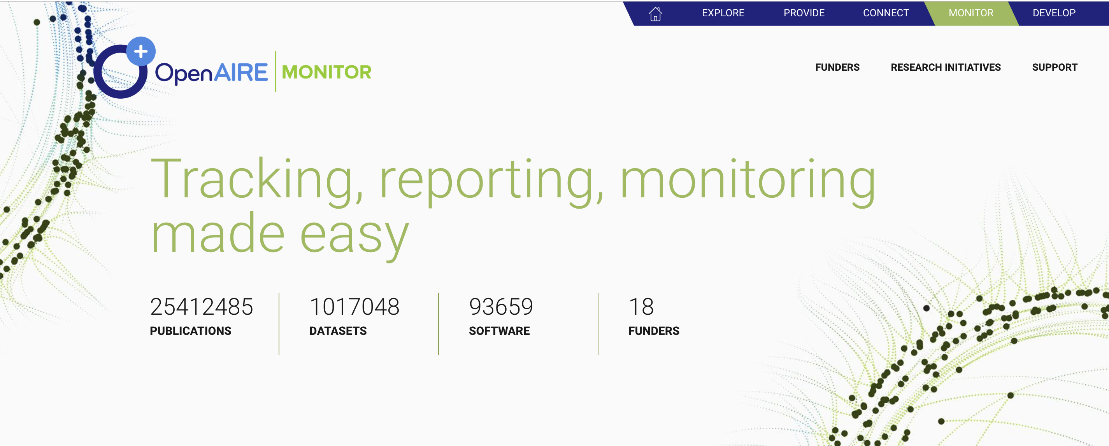
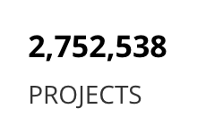

Slide 25
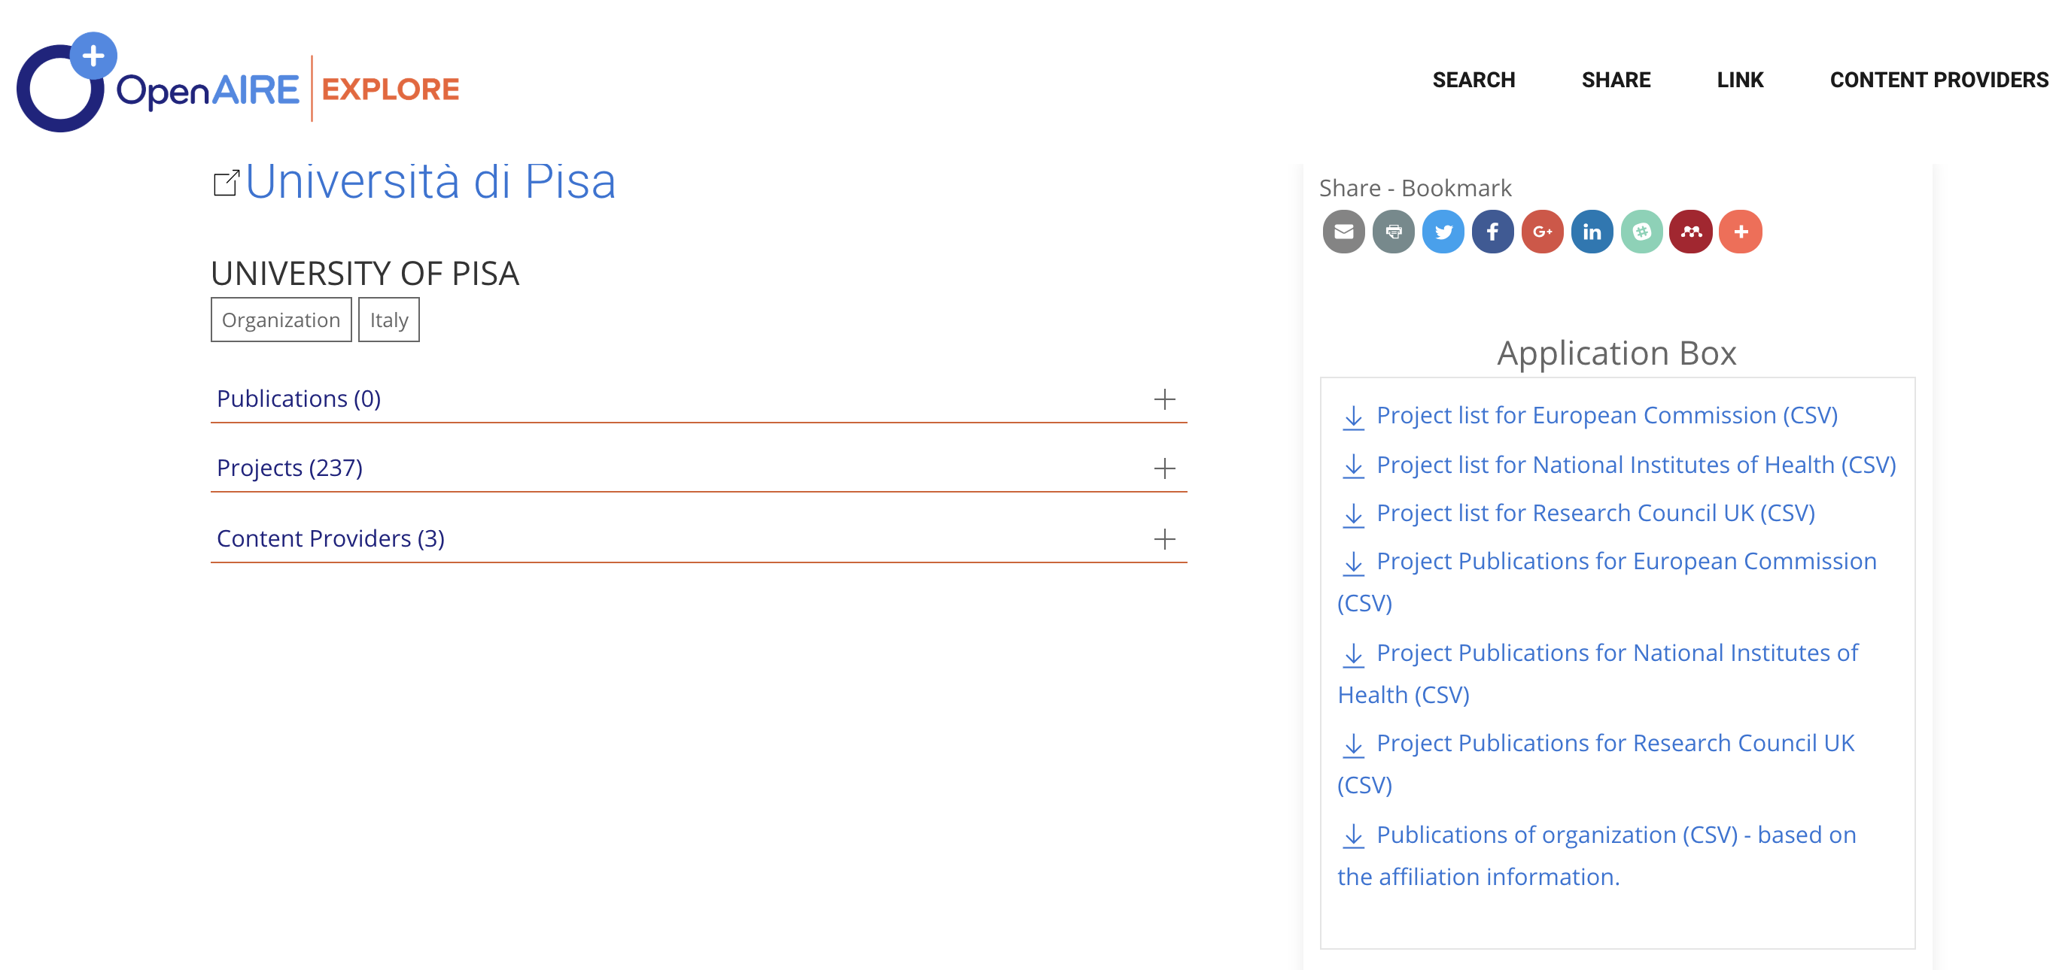
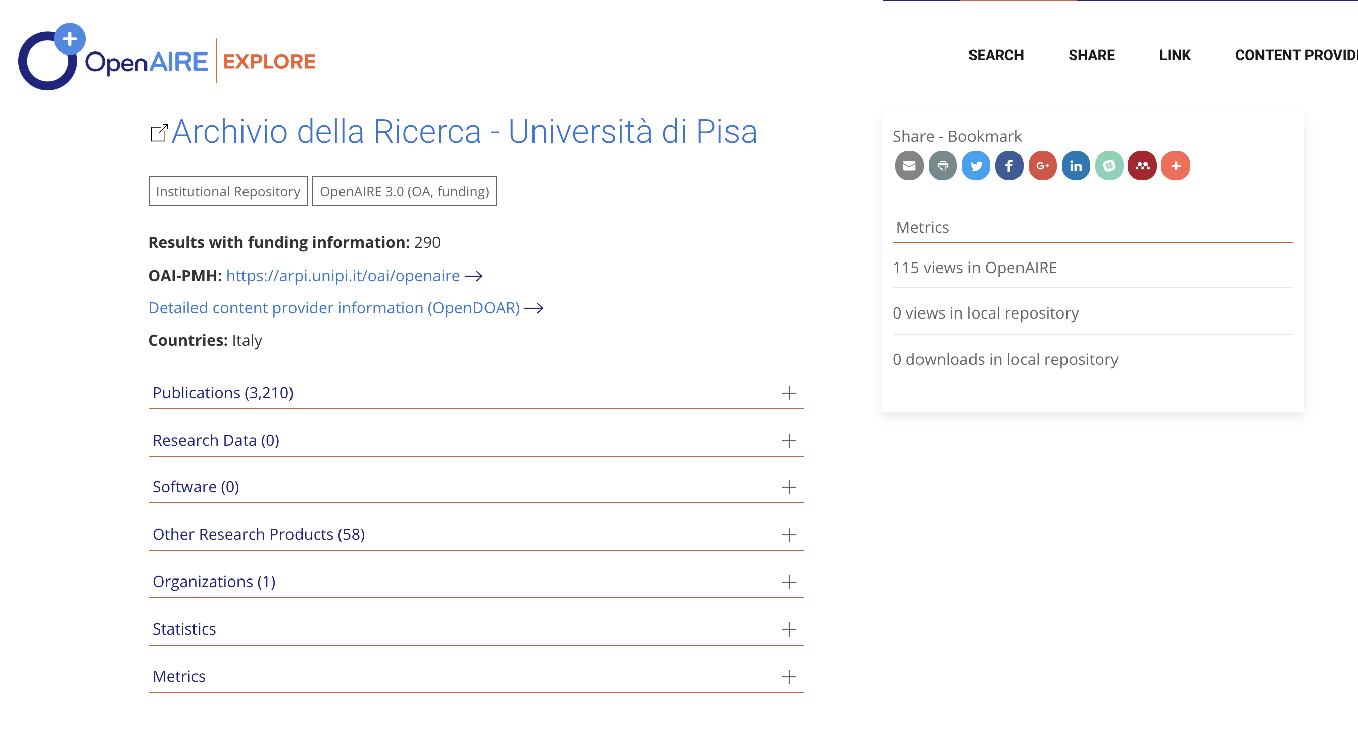
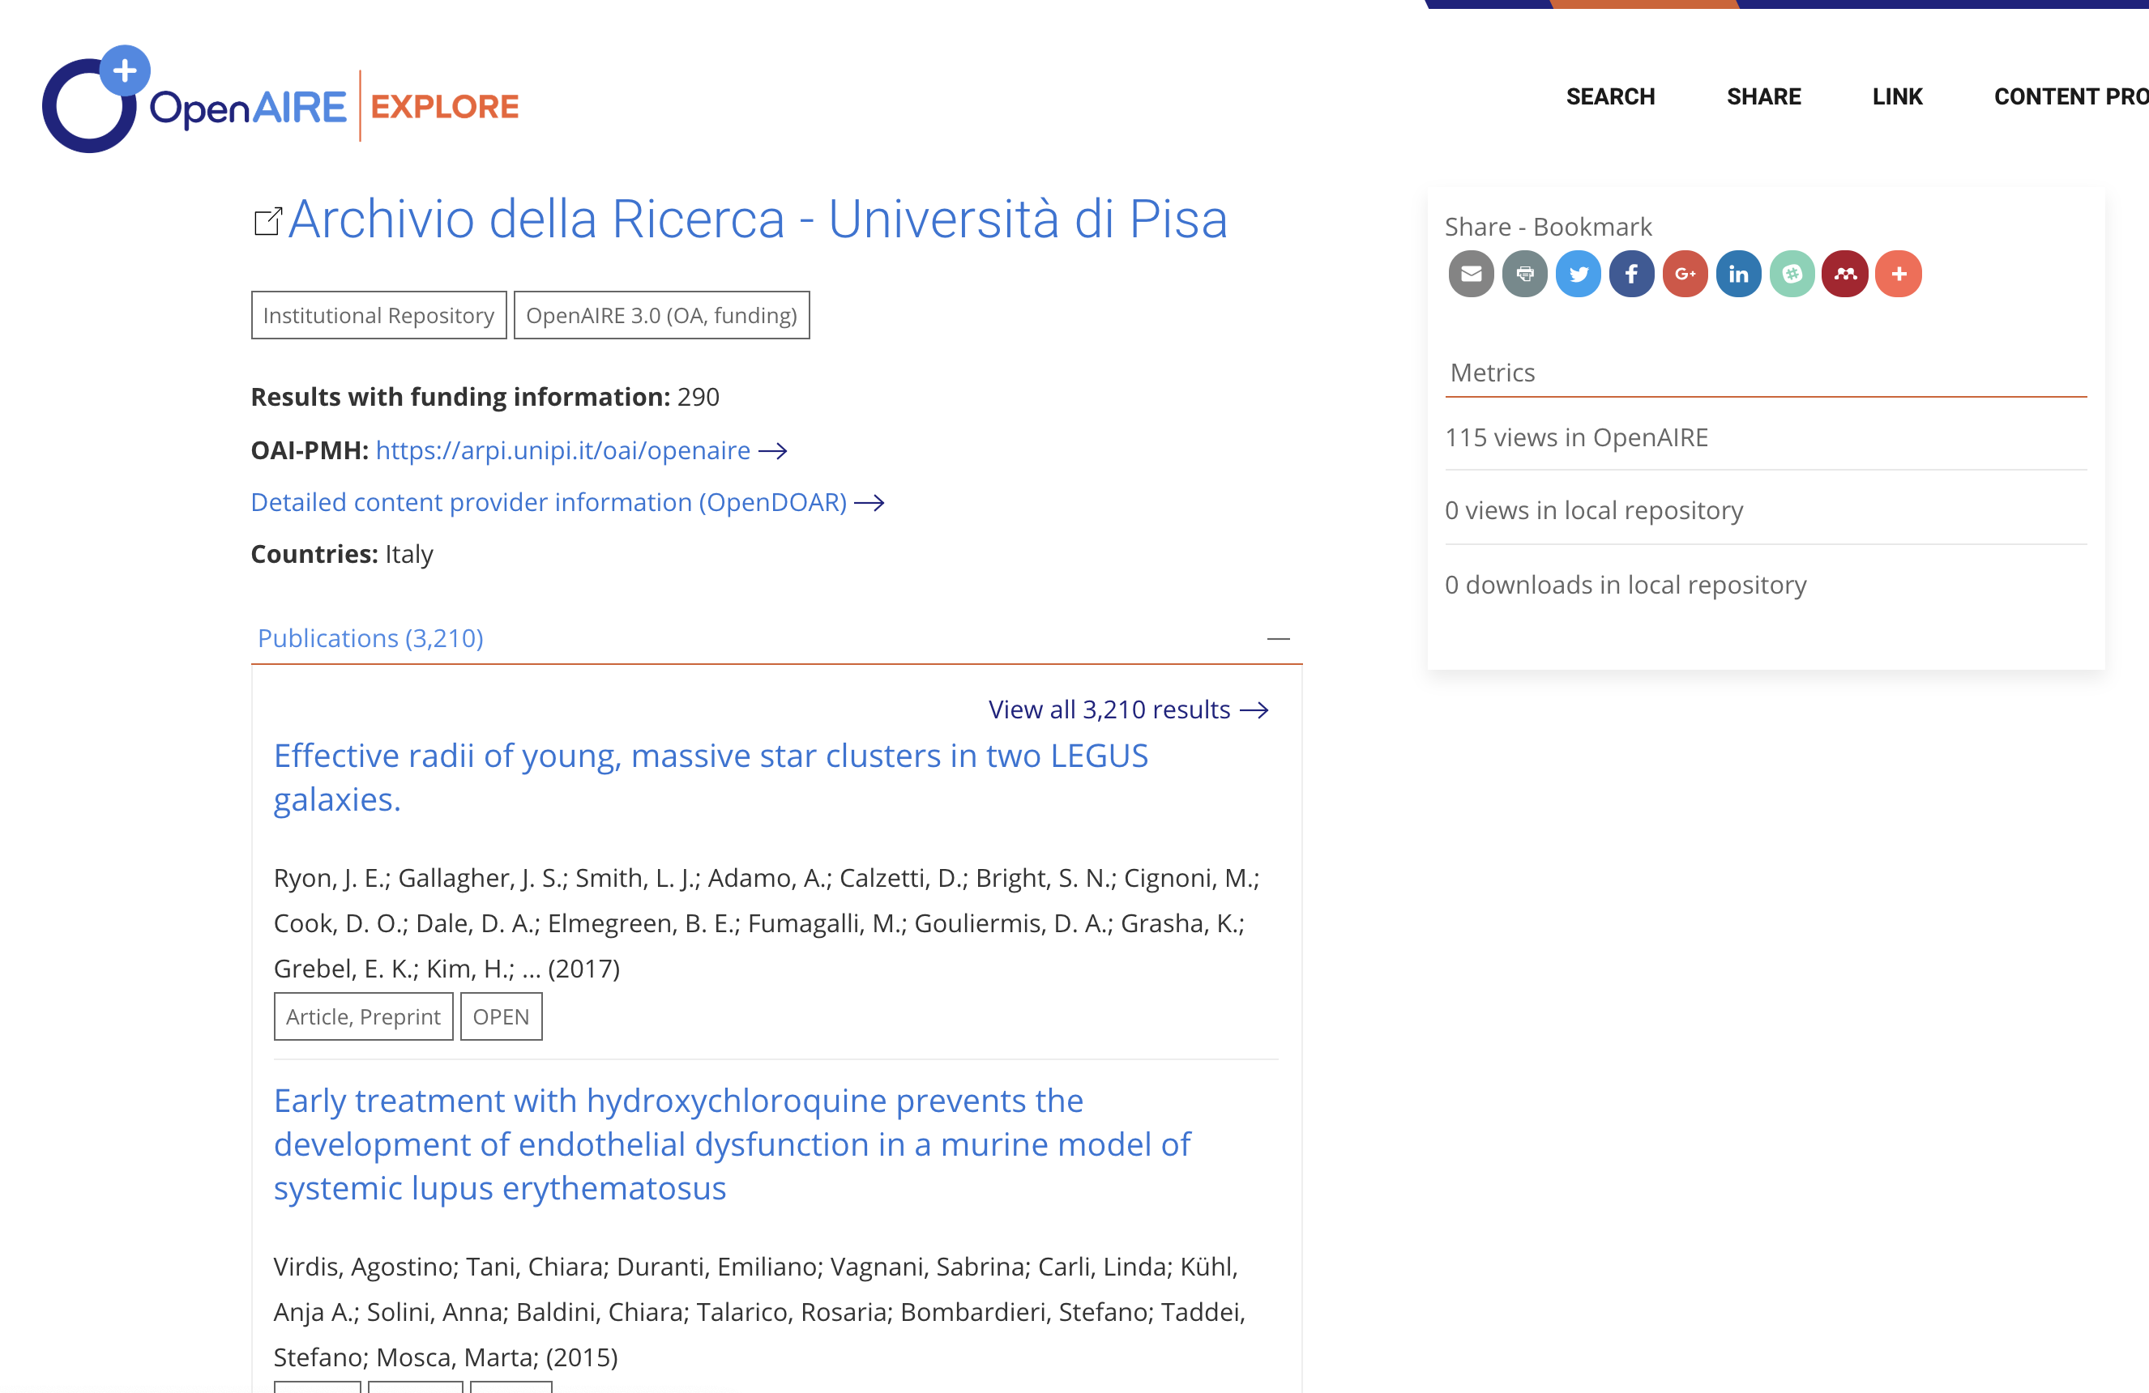
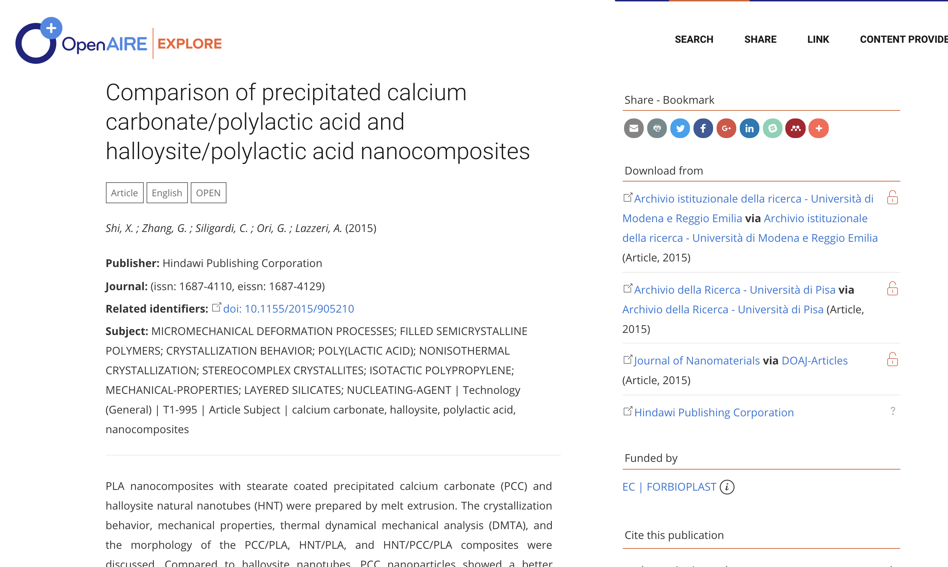

Slide 26
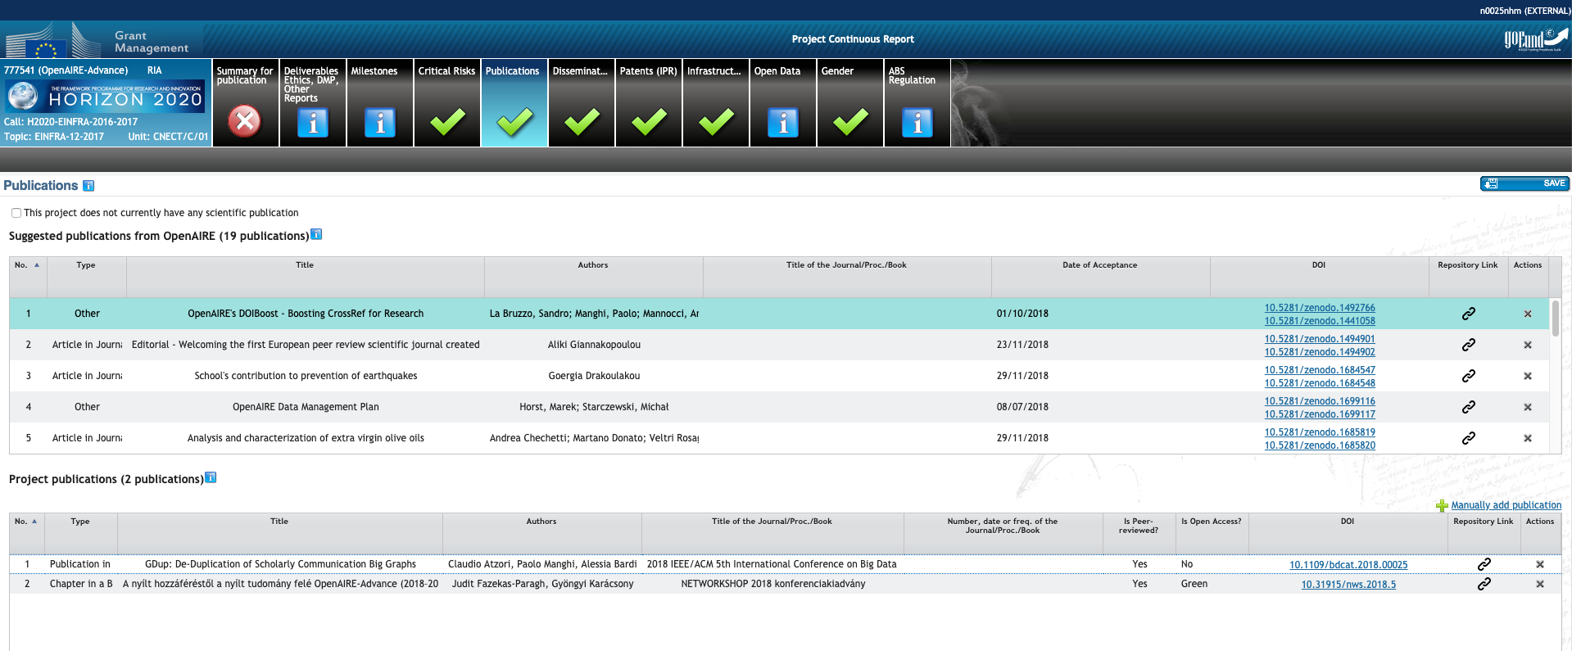
I dati vengono inviati direttamente al participant portal per la rendicontazione Scientifica e Finanziaria

Slide 27
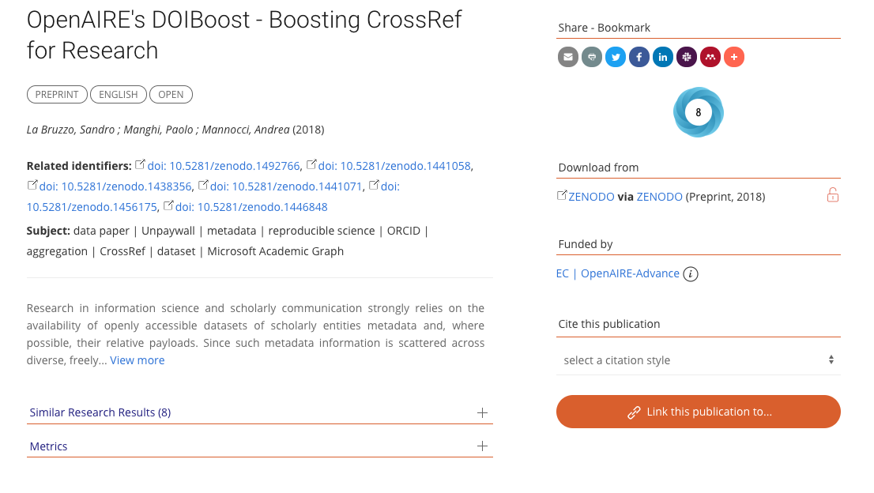
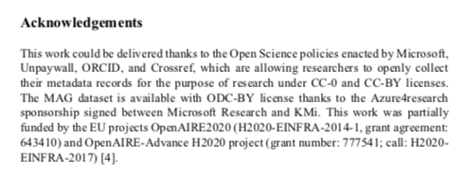
Come collegare le pubblicazioni ai progetti
Metadati
Claim
Ack +TDM
Attraverso l’indicazione dei Grant no. nel campo specifico del repository in cui vengono depositate le pubblicazioni
Attraverso la funzione «Link …» sul portale di OpenAIRE
Scrivendo acronimo e Grant no. Direttamente nel testo dell’articolo (solitamente nel paragrafo di Acknowledgements). OpenAIRE utilizza un algoritmo di Text and Data Mining (TDM) specifico per ogni ente finanziatore per trovare i collegamenti ai progetti direttamente nei testi degli articoli

Slide 28
Attenzione!
Associate solo i progetti che hanno effettivamente concorso alla pubblicazione

Slide 29
Le informazioni contenute in OpenAIRE derivano dal vostro repository istituzionale!

Slide 30
Per questo i metadati vanno curati…

Slide 31
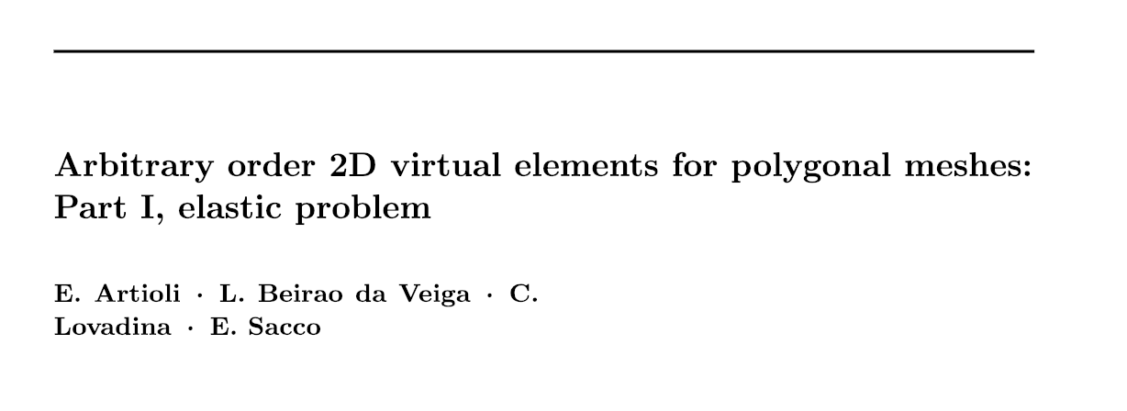
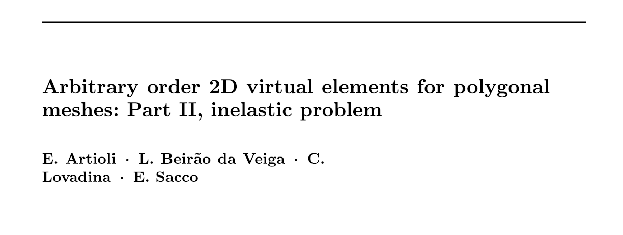
Cosa succede se i metadati sono sporchi?
Se il titolo non è corretto
Citazioni, arrichimento
Titolo: | Arbitrary order 2D virtual elements for polygonal meshes
Titolo tagliato nella scheda: a quale dei due corrisponde?

Slide 32
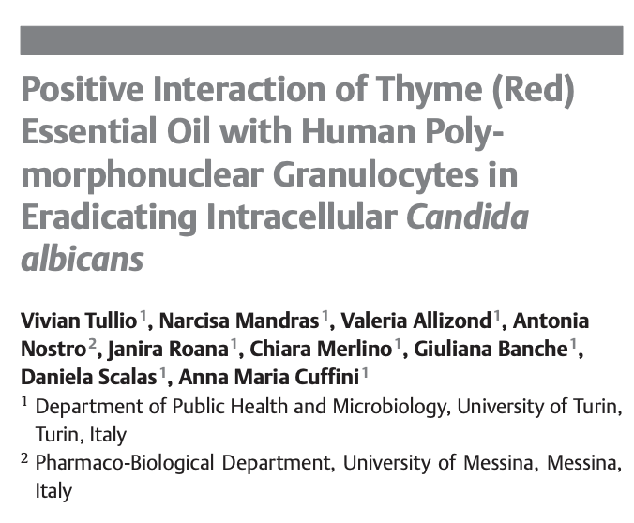
Cosa succede se i dati sono sporchi?
Se l’elenco autori non è completo
Citazioni, paternità dell’opera, reward
Titolo: | Arbitrary order 2D virtual elements for polygonal meshes
Autori: | V. Tullio, et al.
Un solo autore nel campo Autori

Slide 33
Cosa succede se i dati sono sporchi?
Grant no
Monitoraggio e rendicontazione
Progetto presente in OpenAIRE
Non associata ad alcun progetto

Slide 34
Cosa succede se i dati sono sporchi?
Informazioni in campi sbagliati
Non utilizzo corretto dei metadati (sono le macchine che scansionano i metadati!)
Abstract nel campo identificativo di progetto
Titolo: | Preoperative and Postoperative Evaluation of New Double Mesh Carotid Stents with Contrast-Enhanced Ultrasound and Diffusion-Weighted Imaging
… | …
Identificativo di progetto: | In this case series, we selected 4 patients with asymptomatic severe carotid stenosis due to unstable plaques, which were identified with contrast-enhanced ultrasound. These patients underwent carotid stenting with a new generation double mesh stent. Diffusion-weighted magnetic resonance imaging (DW-MRI) was executed before and after the procedure to detect early cerebral microembolizations. No early neurological complications occurred nor cerebral microembolizations were detected at DW-MRI. New double mesh carotid stents appear to be a safe option also in asymptomatic patients with unstable plaques at high risk for surgery.

Slide 35
Servizi, Risorse, Strumenti, Formazione
https://www.openaire.eu/support.

Slide 36
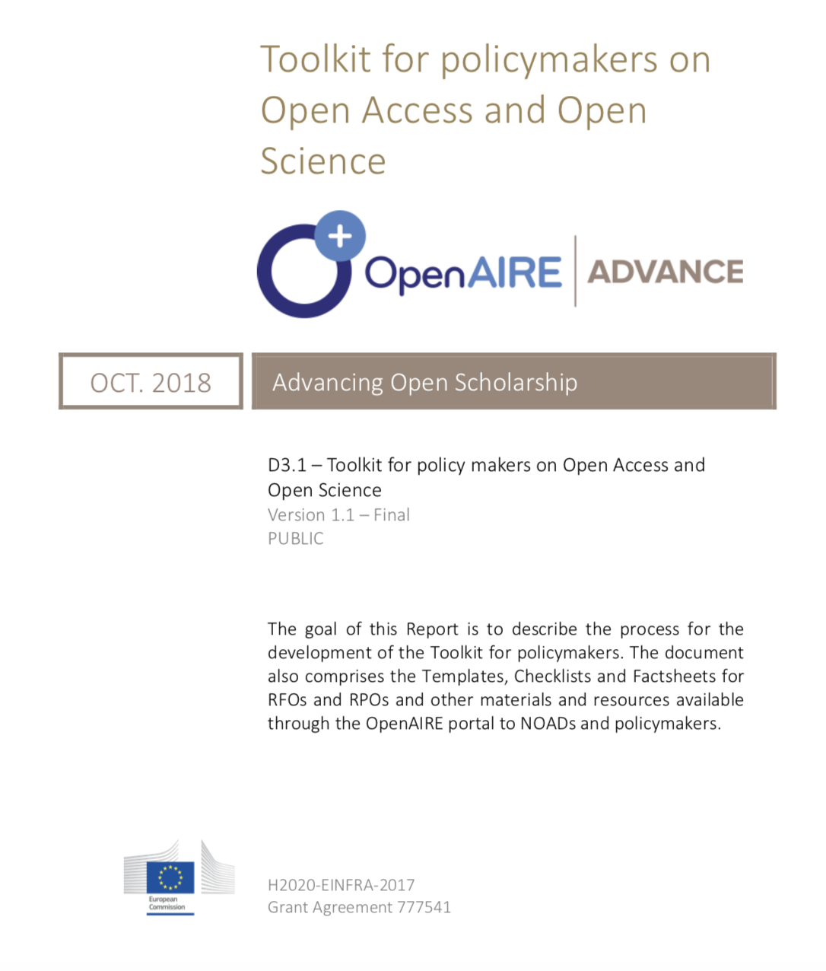
Policy Toolkit
Disponibile a questo link.
Template per la realizzazione di regolamenti Open Science per Istituzioni di Ricerca ed Enti Finanziatori
Checklist per la realizzazione di un regolamento Open Science
Disponibile su Zenodo

Slide 37
Webinars
https://www.openaire.eu/frontpage/webinars
Trovate il materiale e le registrazioni online
Rilascio attestato di partecipazione!

Slide 38
Workshops
OpenAIRE Workshops
https://www.openaire.eu/workshops-page
Streaming
Rilascio attestato di partecipazione!

Slide 39
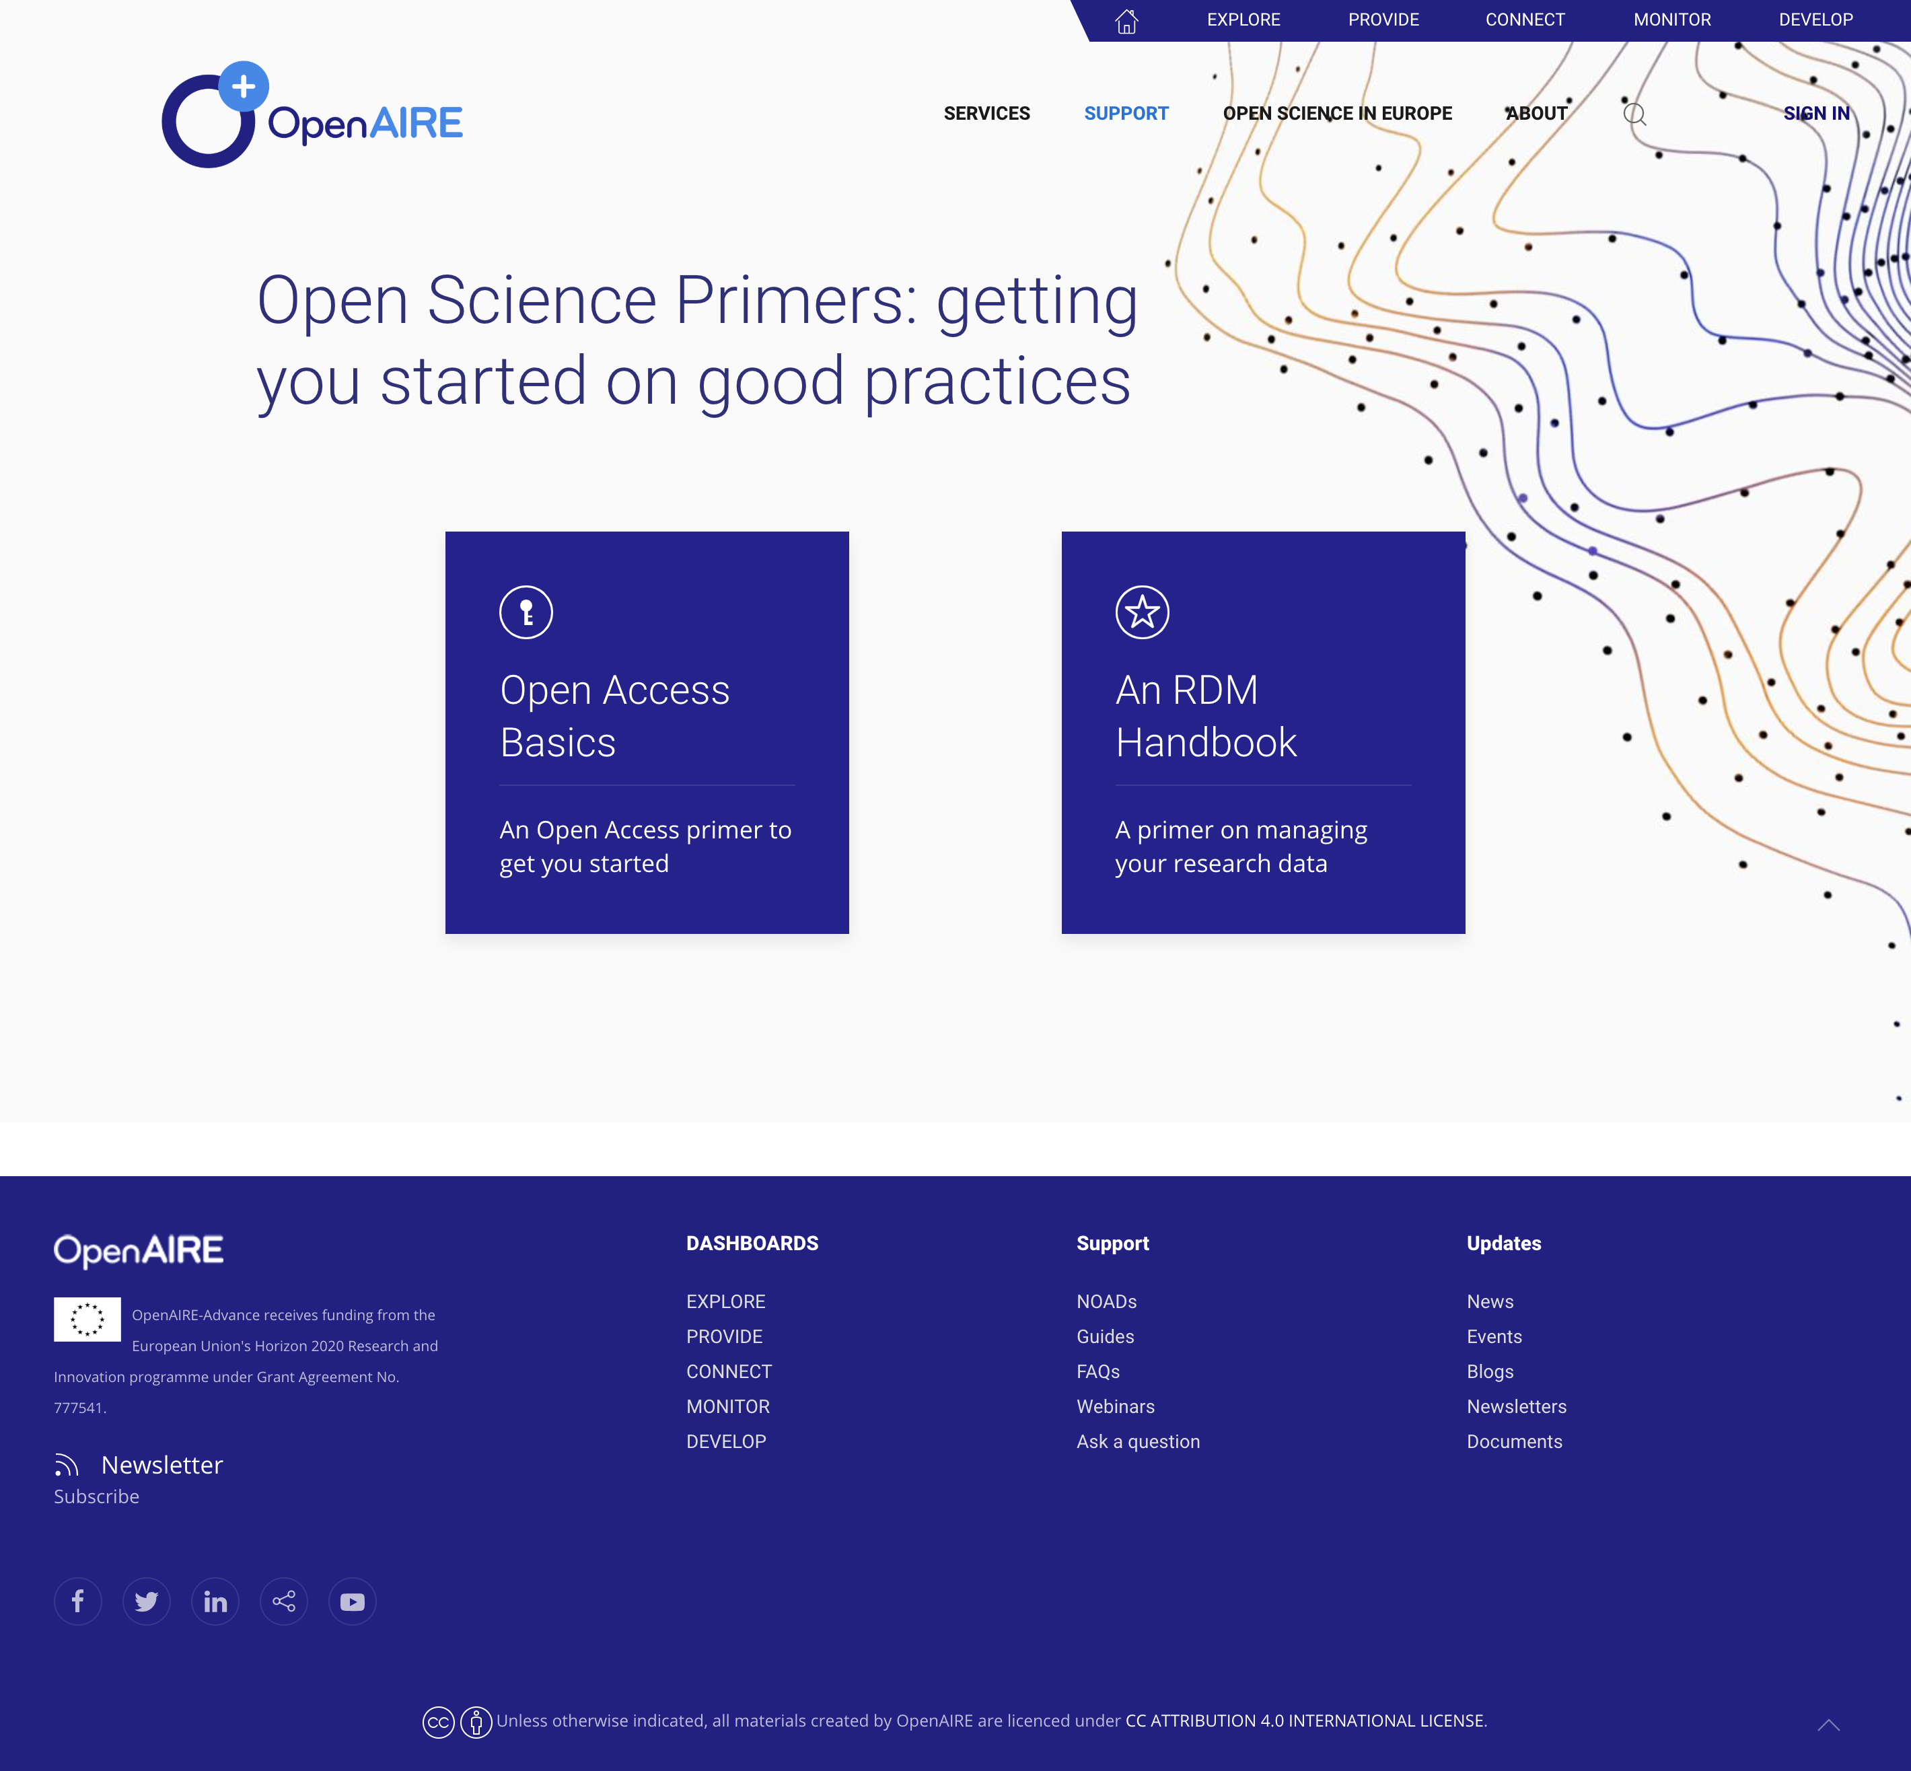
Primers
https://www.openaire.eu/os-primers
Per principianti

Slide 40
Guides
https://www.openaire.eu/guides
Per approfondire dedicate a:
Repository Managers
Enti Finanziatori
Ricercatori
Policy Makers

Slide 41
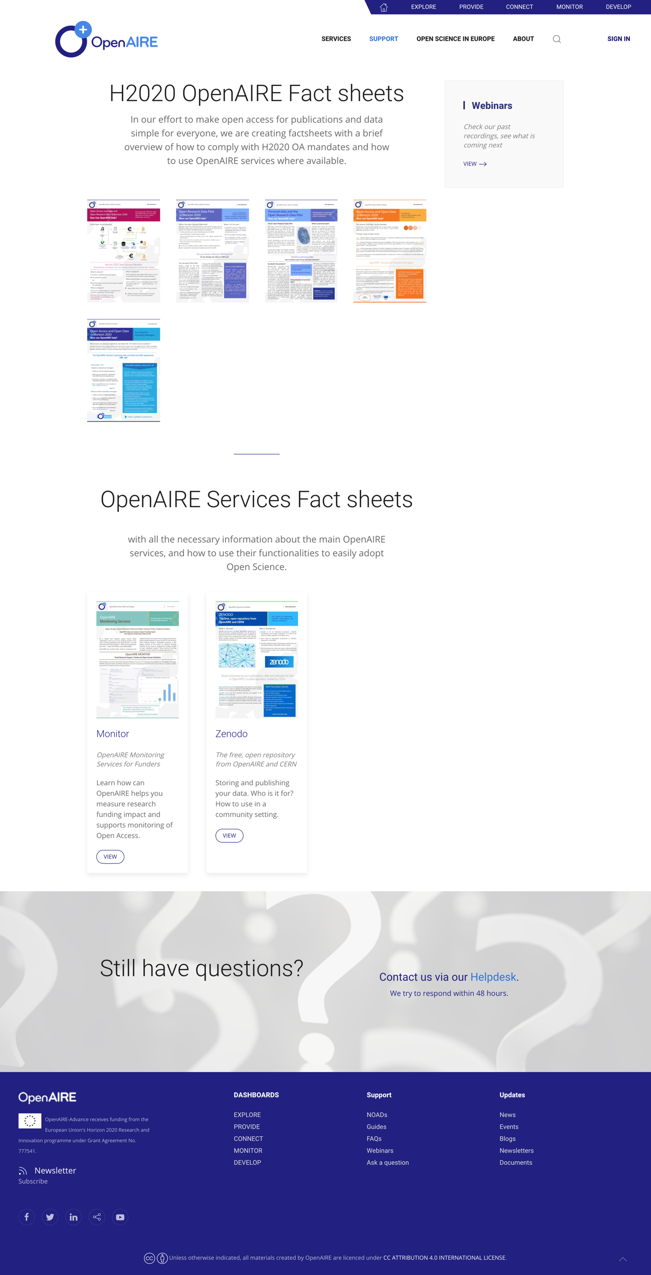
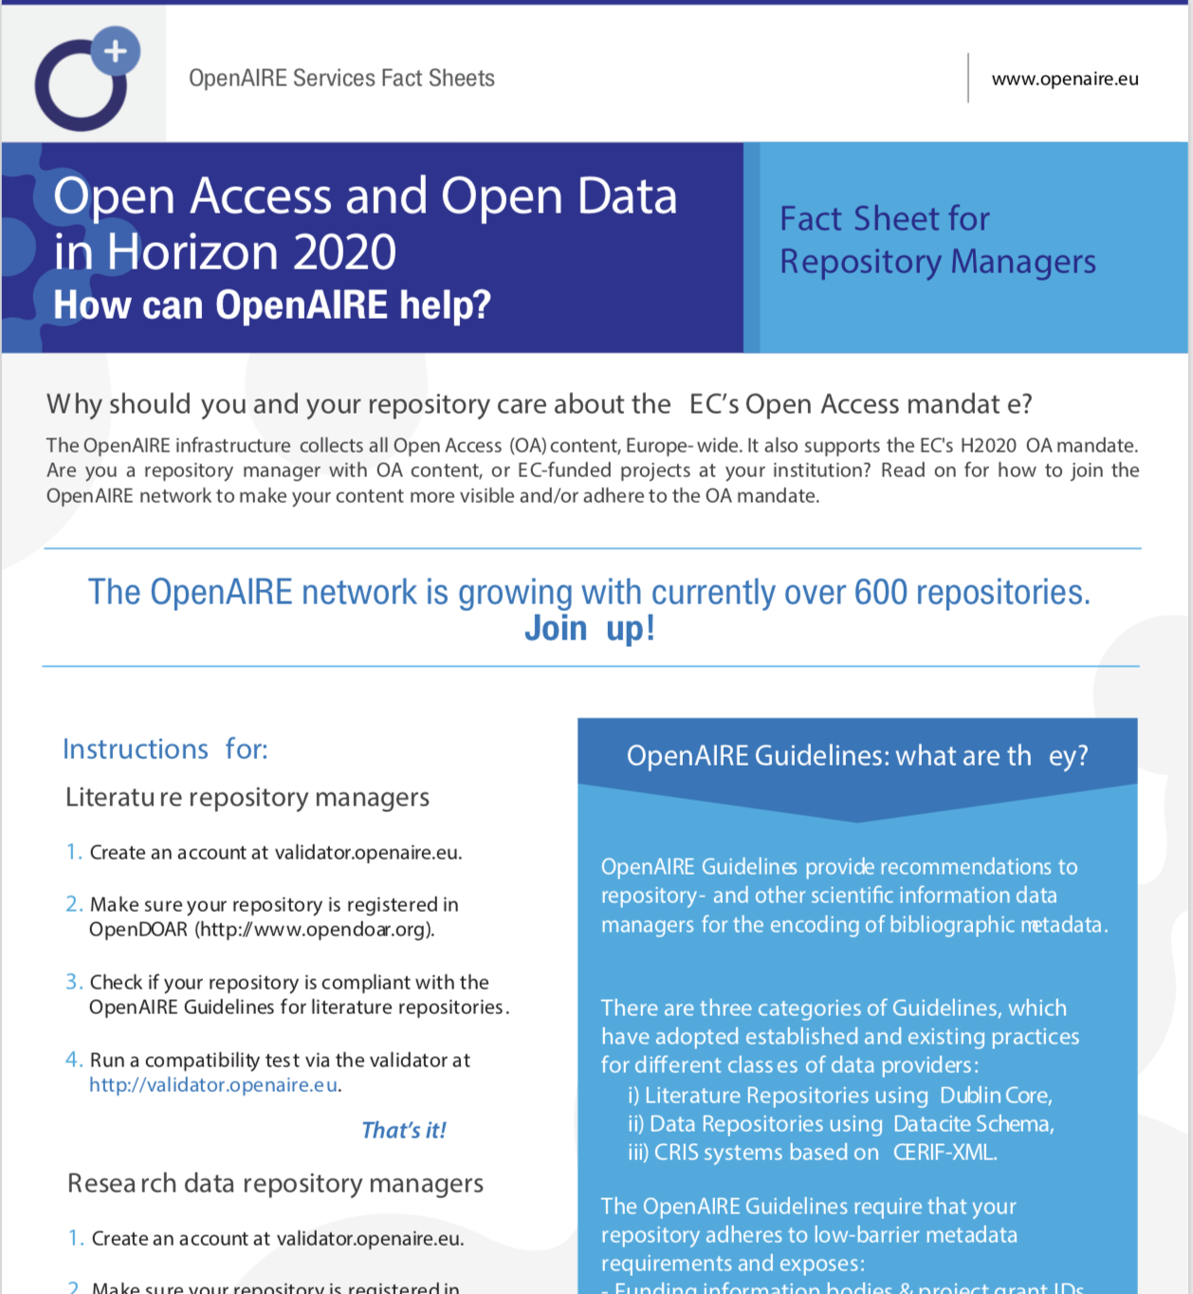
Factsheets
https://www.openaire.eu/openaire-h2020-factsheets
Factsheet per repository managers

Slide 42
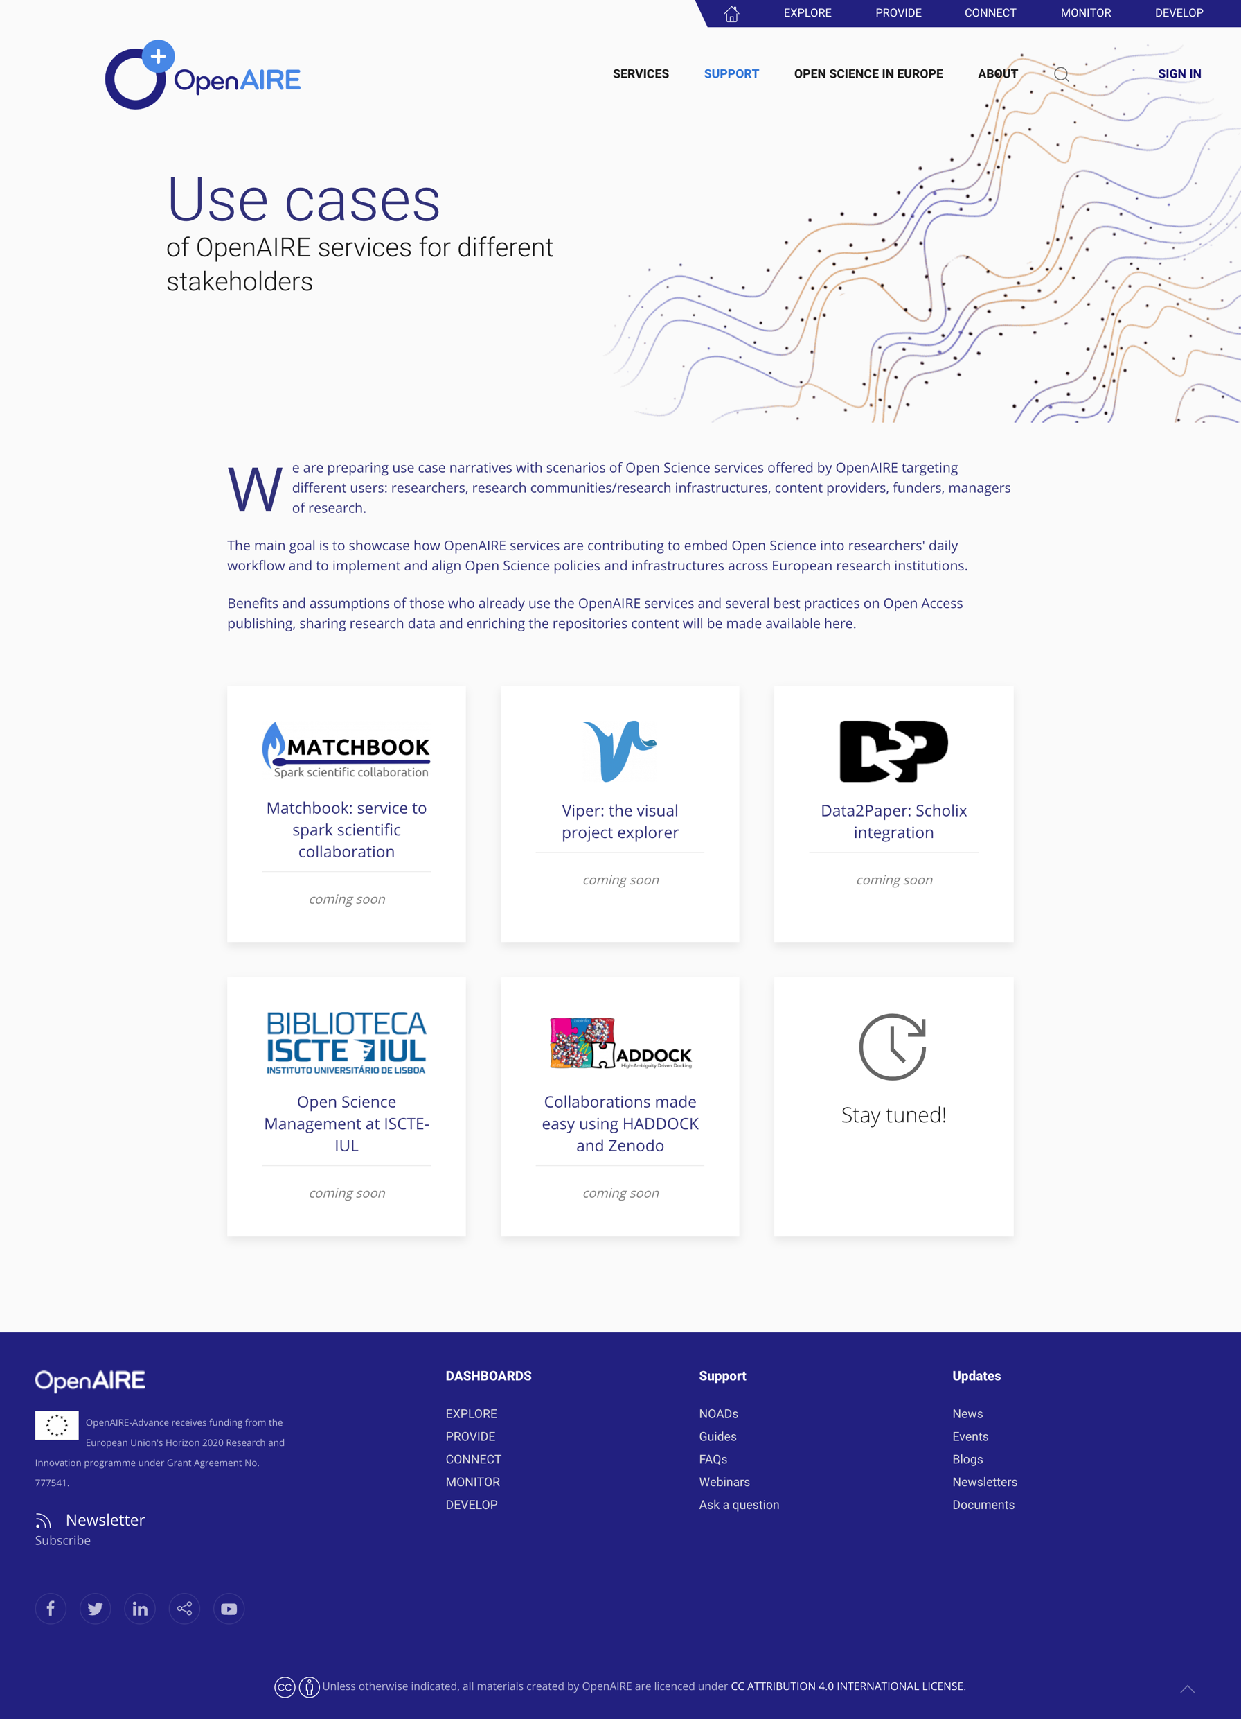
Use Cases
https://www.openaire.eu/use-cases

Slide 43
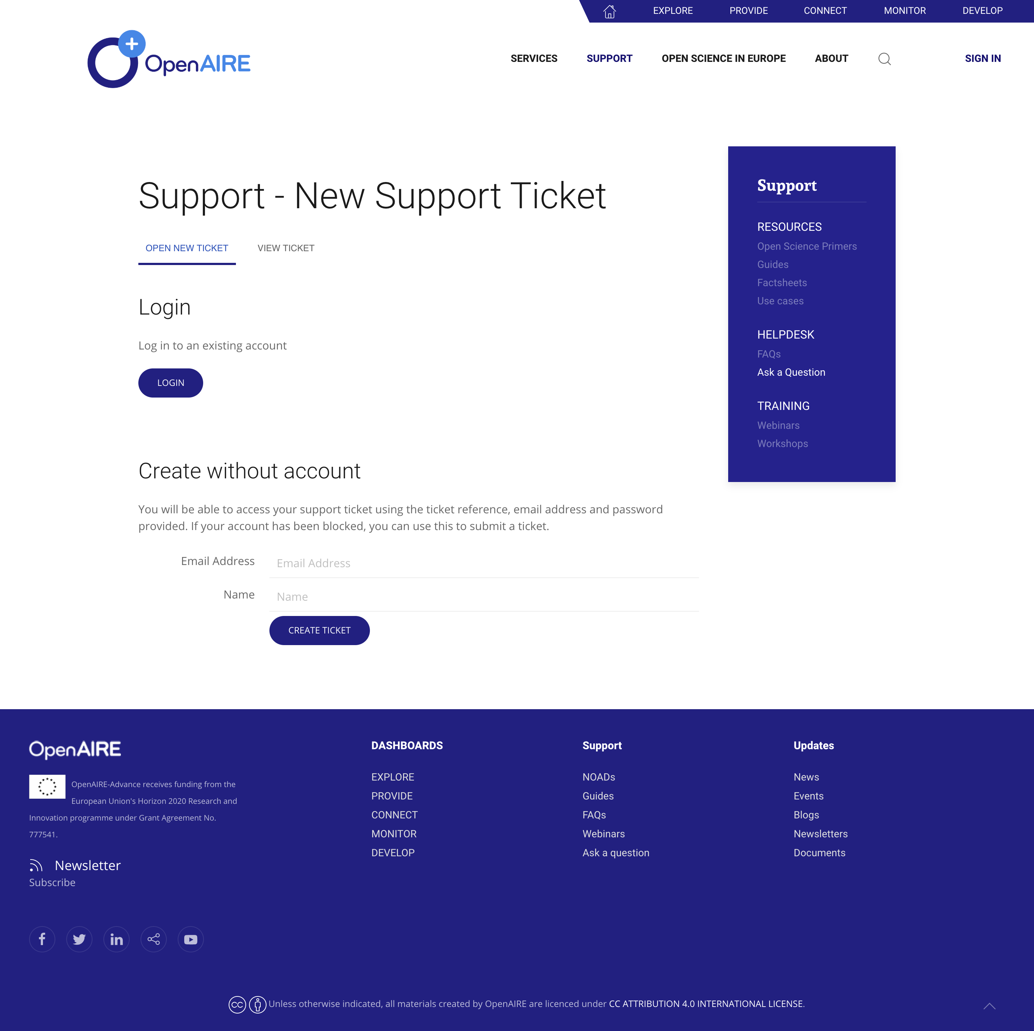
FAQs e Help Desk
https://www.openaire.eu/faqs
https://www.openaire.eu/support/helpdesk

Slide 44
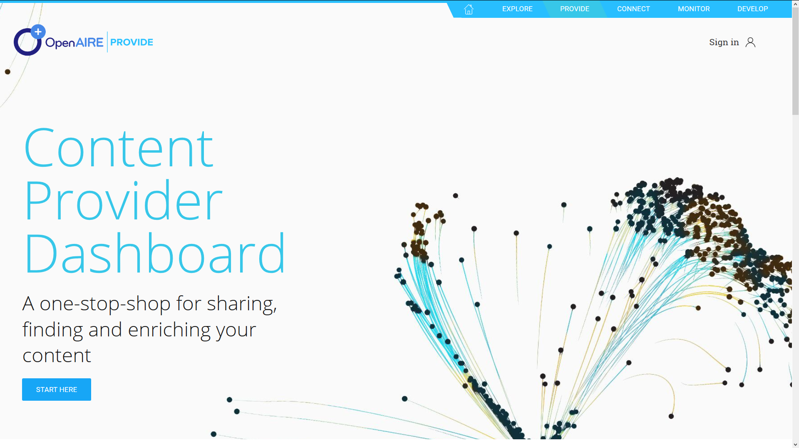
provide.openaire.eu
Courtesy of P. Principe and I. Fava, OpenAIRE

Slide 45
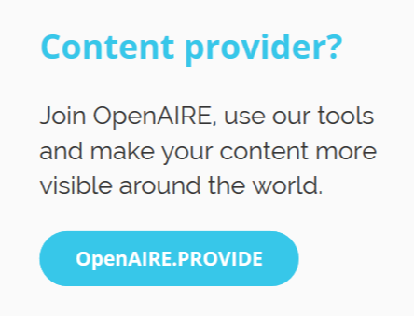
Courtesy of P. Principe and I. Fava, OpenAIRE

Slide 46
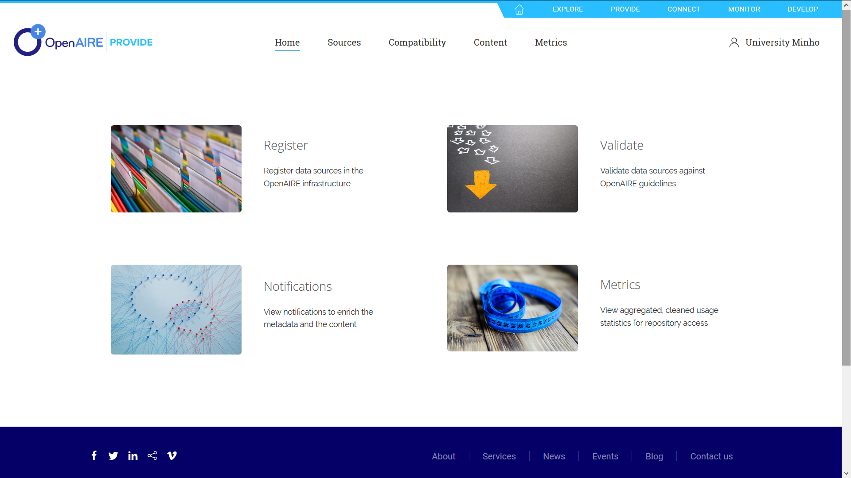
METADATA ENRICHMENTS attraverso il BROKER SERVICE (aggiornamenti mensili)

Slide 47
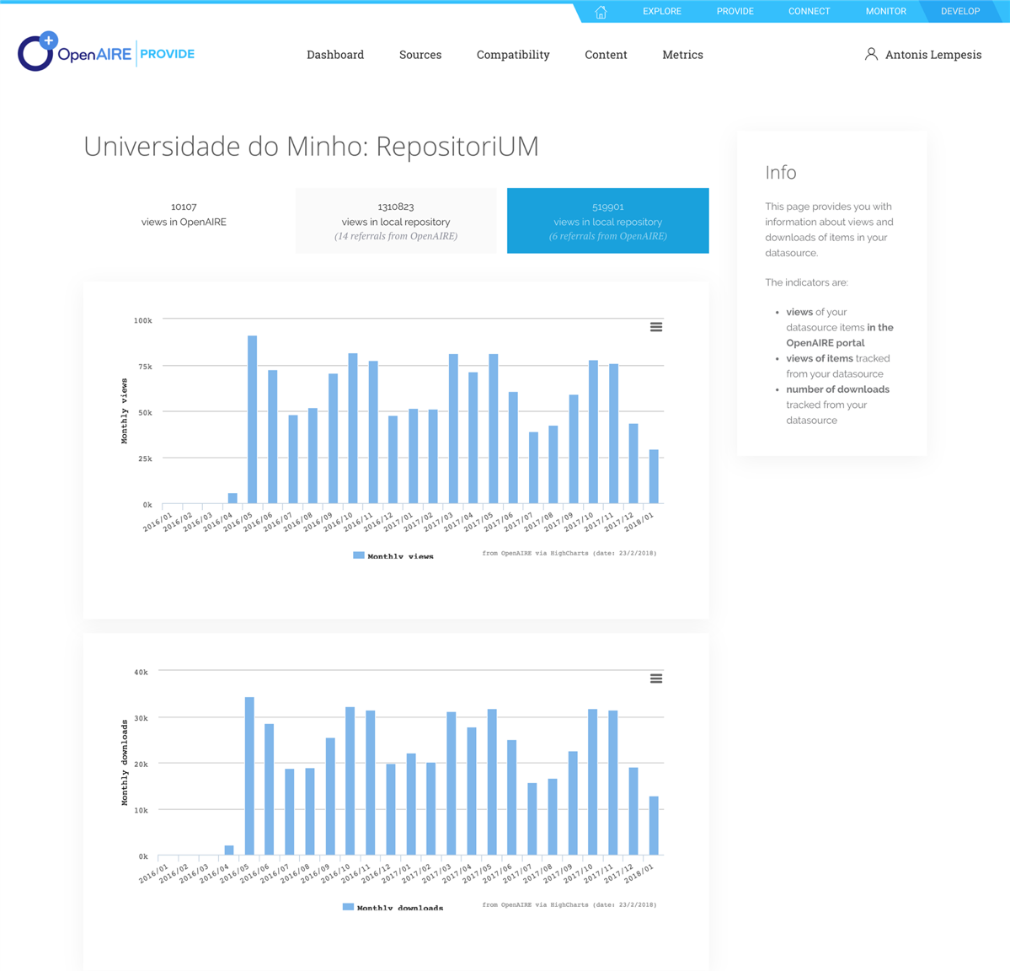
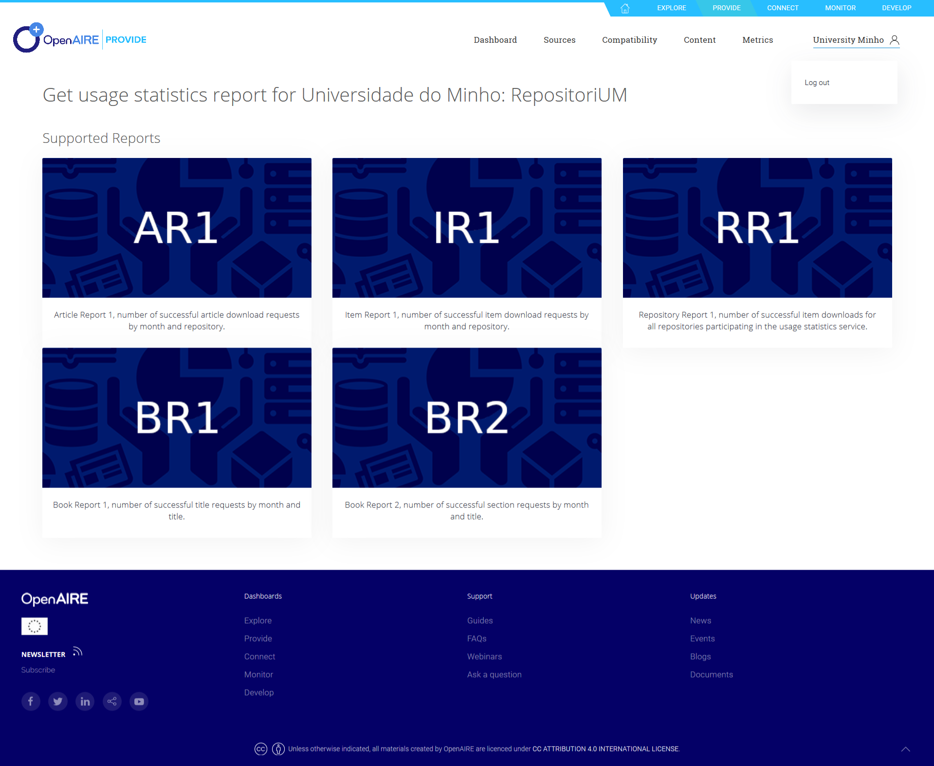
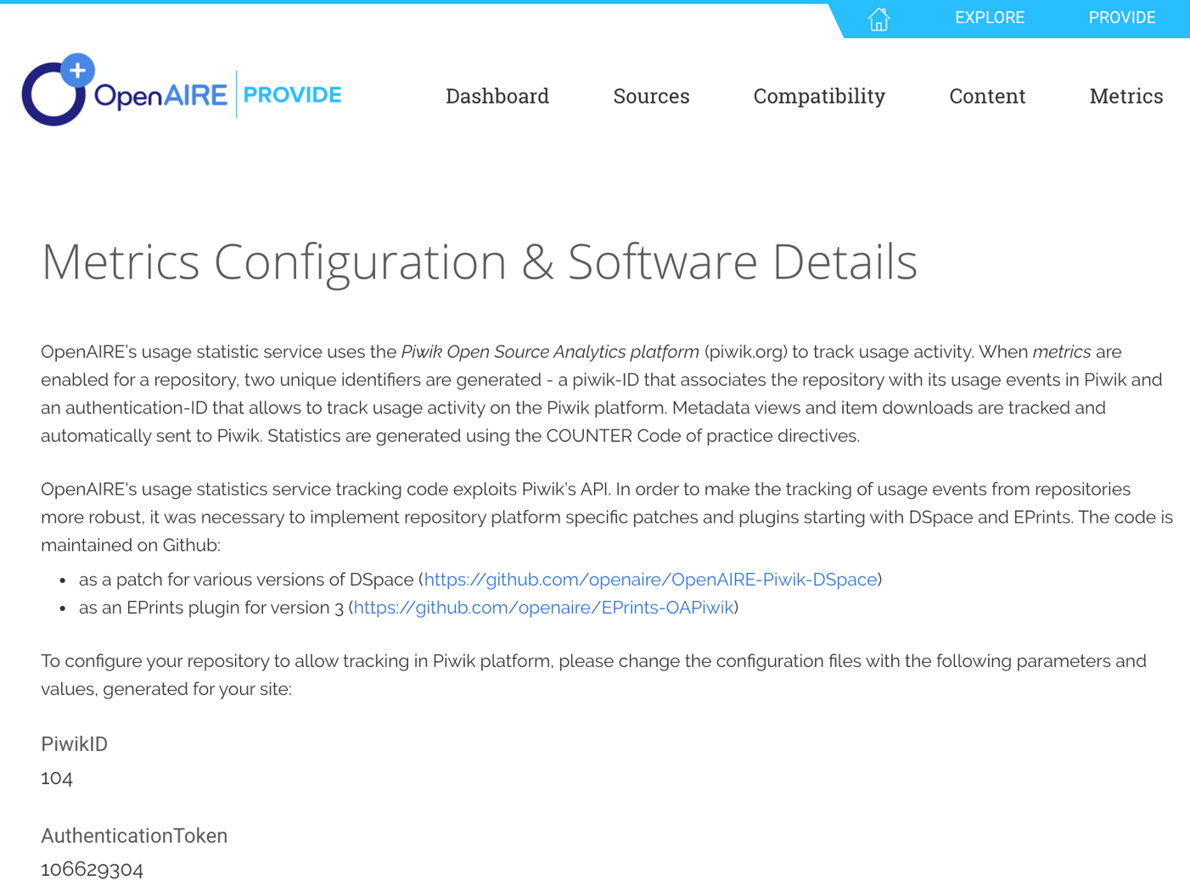
Metriche di utilizzo disponibili: numero di download, visualizzazioni, …
Courtesy of P. Principe and I. Fava, OpenAIRE

Slide 48
Emma Lazzeri
emma.lazzeri@isti.cnr.it

